Slide 1
HIBERNATE

Slide 2
Rappel
Framework HIBERNATE

Slide 3
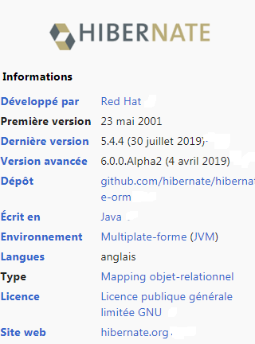
Fiche Technique hibernate

Slide 4
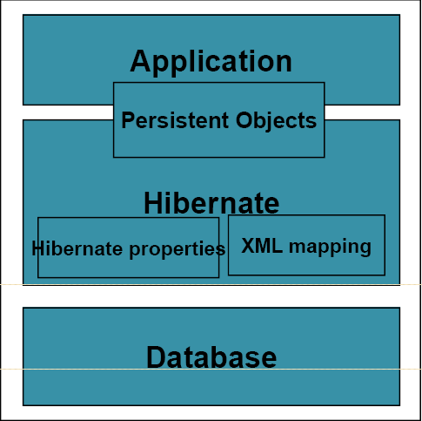
ARCHITECTURE

Slide 5
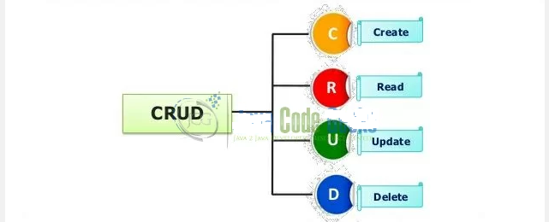
Finalisation de la classe metier

Slide 6
Operations CRUD

Slide 7
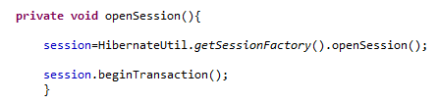
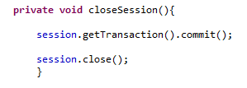
Optimisation

Slide 8

Mapping à l’aide de fichiers xml
Soit la table Produits

Slide 9
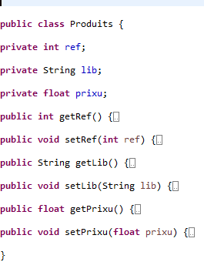
Entity Produits

Slide 10
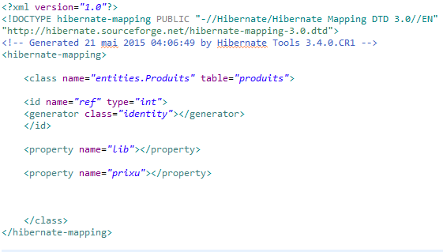
pRoduits.hbm.xml

Slide 11
Mise à jour du fichier de configuration hibernate

Slide 12
Reverse Engineering
Comment générer les classes à partir des tables?

Slide 13
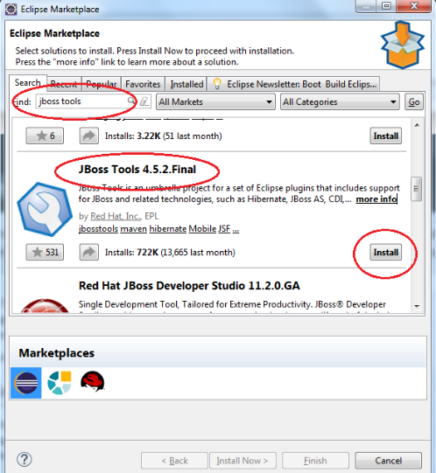
Installing Hibernate Tools in Eclipse IDE

Slide 14
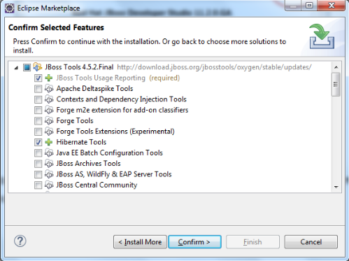
choose Hibernate Tools from the list

Slide 15
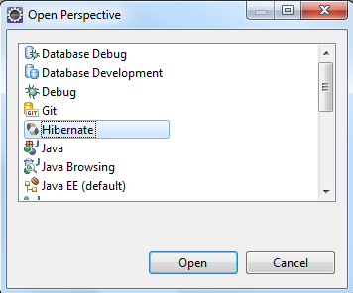
Click Window > Perspective > Open Perspective… and choose Hibernate

Slide 16
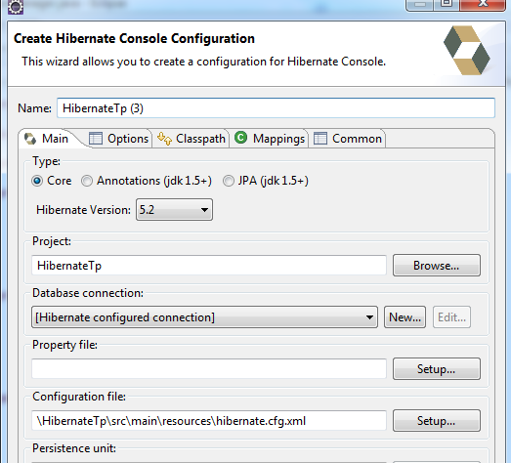
Creating a New Hibernate Console Configuration

Slide 17
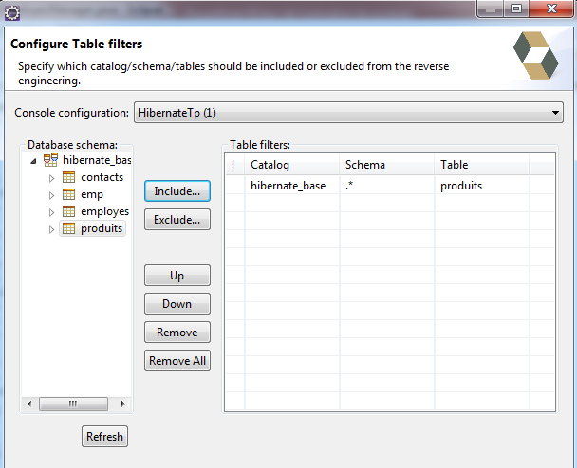
Create Hibernate reverse engineering

Slide 18
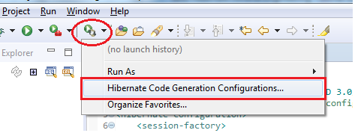
Generating Model Classes

Slide 19
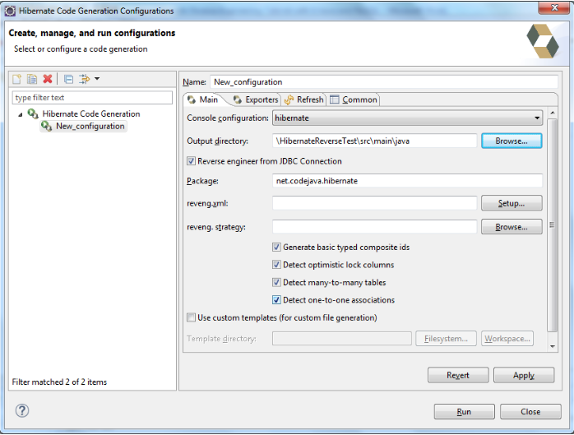
Model Classes PROPERTIES

Slide 20
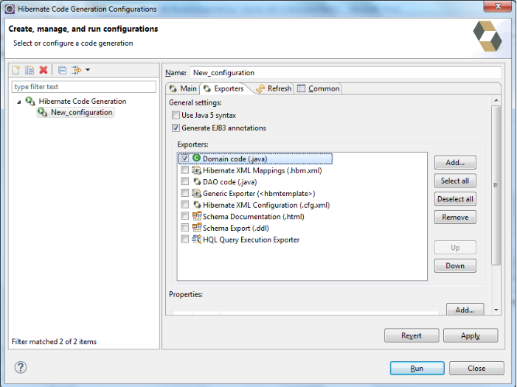
Generate EJB3 annotations and Domain code (.java)

Slide 21
Interrogation
HIBERNATE

Slide 22
Trois types de requêtes SELECT
SQL
sess.createSQLQuery().list()
HQL
sess.createQuery().list()
Criteria
sess.createCriteria().list()
Hibernate Named Query
sess. getNamedQuery(SQLQueryName);

Slide 23
SQL Natif
La requête SQL la plus basique permet de récupérer une liste de (valeurs) scalaires.
Ces deux requêtes retourneront un tableau d'objets (Object[]) avec les valeurs scalaires de chacune des colonnes de la table CATS. Hibernate utilisera le ResultSetMetadata pour déduire l'ordre final et le type des valeurs scalaires retournées.

Slide 24
Sql natif (suite)
Pour éviter l’overhead lié à ResultSetMetaData ou simplement pour être implicite dans ce qui est retournée , vous pouvez utilisez addScalar().
Cette requête spécifie :
la chaîne de requêtes SQL
les colonnes et les types retournés

Slide 25
HQL
Hibernate fournit un langage d'interrogation extrêmement puissant qui ressemble au SQL. HQL est totalement orienté objet, cernant des notions comme l'héritage, le polymorphisme et les associations.
Il est sensible à la casse

Slide 26

Hql exemple

Slide 27
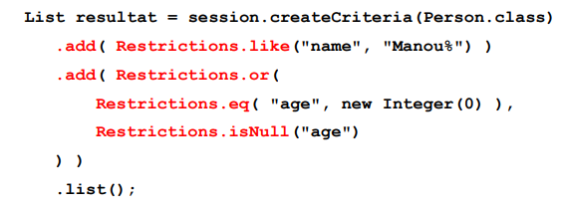
Criteria
API d'interrogation par critères.
Définition de critères de recherche

Slide 28
Hibernate Named Query
La requête nommée hibernate permet d’utiliser une requête sous un nom significatif. C'est comme utiliser des noms d'alias. Le Framework Hibernate fournit le concept de requêtes nommées afin que le programmeur d'application n'ait pas besoin de disperser les requêtes dans tout le code java.
Il existe deux manières de définir la requête nommée dans hibernate:
par annotation
par fichier de mappage.

Slide 29
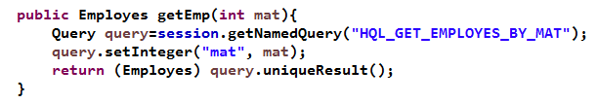
Par annotation

Slide 30
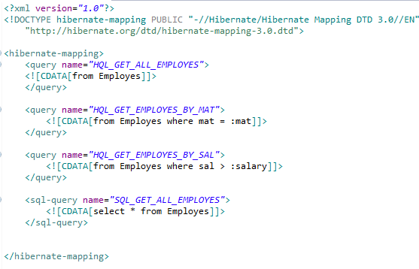
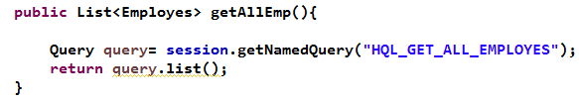
par fichier de mappage.

Slide 31
Les ateliers

Slide 32

Atelier N° 1 (SQL NATIF) Hibernate Native SQL
Récupération et affichage de données à l’aide de SQLQuery

Slide 33
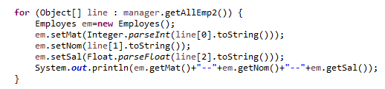
Atelier N° 1 (SQL NATIF) Hibernate Native SQL
Parcourir le résultat:

Slide 34
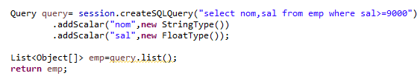
Atelier N° 2 Hibernate SQL Query addScalar

Slide 35
Atelier 3 : Hibernate Native SQL Query with Parameters

Slide 36

Atelier 4 HQL

Slide 37
Atelier 5 Critiria

Slide 38
Hibernate Named Query
Intégrer le fichier : named-queries.hbm.xml
Ajouter l’annotation pour les enregistrements dont le salaire est entre Vmin et Vmax.

